Slide 1
Программные инструменты анализа данных в задачах ИБ
Занятие №2

Slide 2
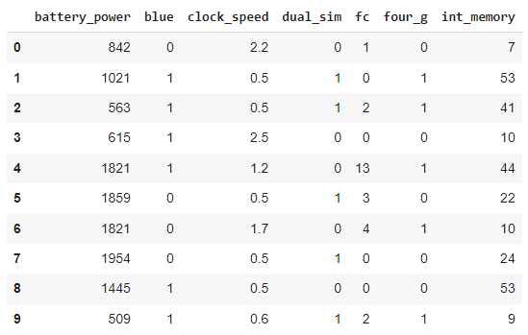
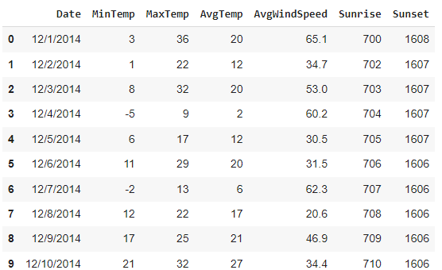
Что такое временной ряд?
VS

Slide 3
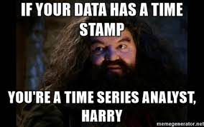
Что такое временной ряд?
Временной ряд — собранный в разные моменты времени статистический материал о значении каких-либо параметров исследуемого процесса.
Каждая единица статистического материала называется измерением или отсчётом.
Во временном ряде для каждого отсчёта должно быть указано время измерения или номер измерения по порядку.
Временной ряд существенно отличается от простой выборки данных, так как при анализе учитывается взаимосвязь измерений со временем, а не только статистическое разнообразие и статистические характеристики выборки

Slide 4
Примеры временных рядов
Данные о ценах акций на бирже,
Температура воздуха
Ежедневные продажи в магазинах
Данные о рождаемости
…

Slide 5
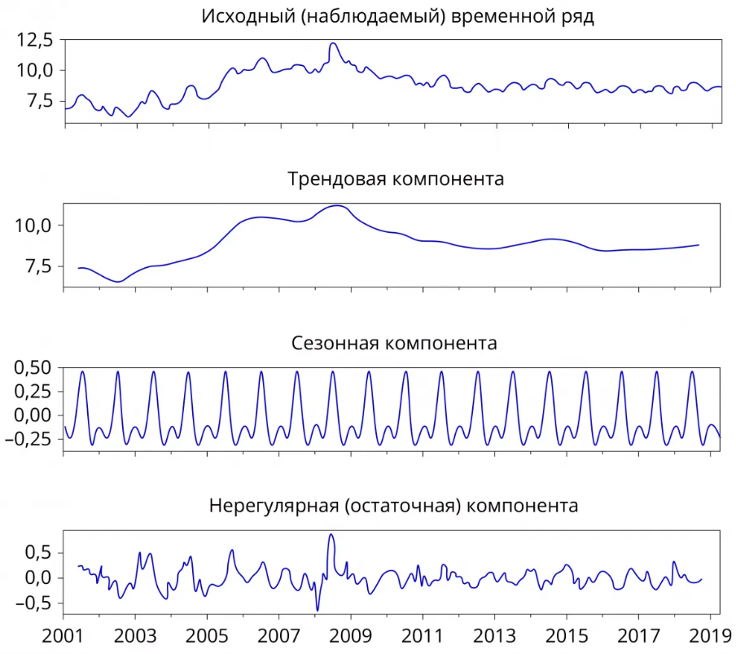
Компоненты временного ряда
Тренд — долгосрочное изменение уровня ряда
Сезонность предполагает циклические изменения уровня ряда с постоянным периодом
Случайные колебания — непрогнозируемое случайное изменение ряда

Slide 6
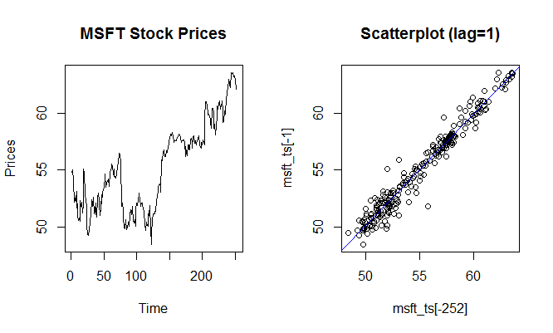
Какие модели применимы?
Обычные модели as is не подойдут, потому что:
Данные коррелированы во времени
Данные часто нестационарны
Может потребоваться много данных

Slide 7
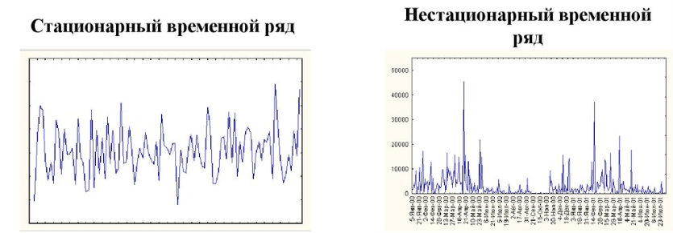
Стационарность
Стационарность - это свойство временного ряда, которое означает, что его средние и стандартные отклонения не меняются со временем.
Если временной ряд является стационарным, то его можно легко анализировать и прогнозировать.
Нестационарный временной ряд может иметь тренд (постоянный рост или падение), цикличность (повторение циклов) или сезонность (повторение определенных событий в разное время года).

Slide 8
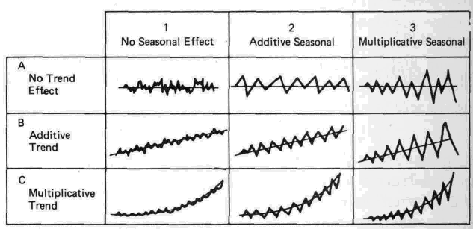
Стационарность
Тест Дики-Фуллера (Dickey-Fuller test):
Нулевая гипотеза предполагает, что процесс нестационарный
Альтернативная гипотеза соответственно говорит об обратном
Для принятия решения смотрим на p-value

Slide 9
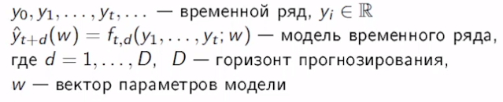
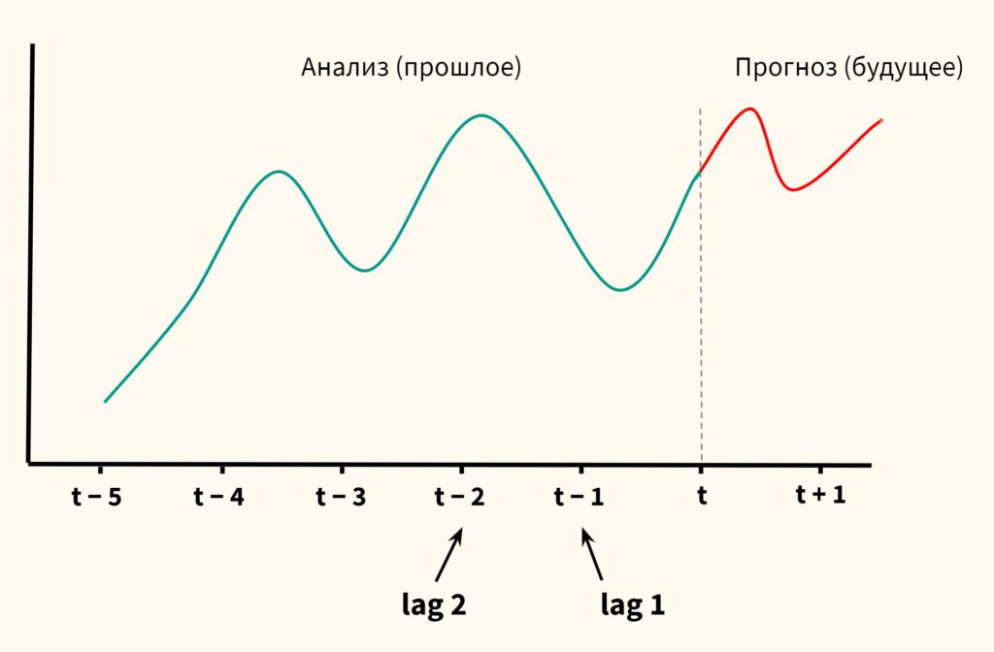
Постановка задачи прогнозирования

Slide 10










Инструменты
Статистические модели (ARIMA, SARIMA…)
Классические ML-подходы
Нейросетевые модели
Адаптивные модели краткосрочного прогнозирования

Slide 11
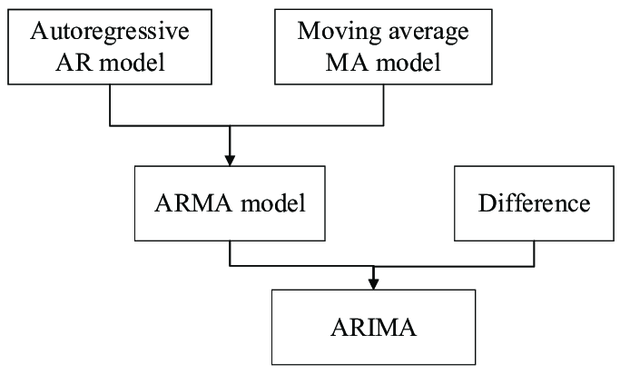
Статистические модели
Процесс авторегрессии — последовательная зависимость элементов временного ряда, выражается следующим уравнением: x(t)=ψ+ϕ1∗x(t−1)+ϕ2∗x(t−2)+ϕ3∗x(t−3)+...+ϵ
Процесс скользящего среднего — в процессе скользящего среднего каждый элемент ряда подвержен суммарному воздействию предыдущих ошибок. В общем виде это можно записать следующим образом: xt=μ+ϵt−θ1∗ϵt−1−θ2∗ϵt−2−...

Slide 12
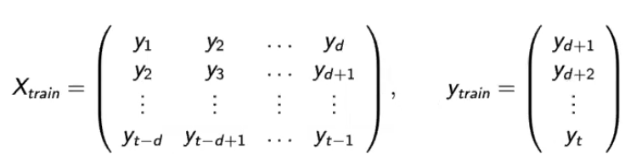
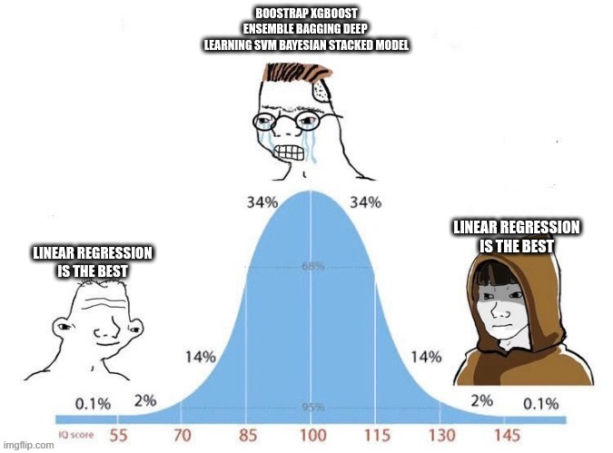
Адаптация классических методов
Основная идея – адаптировать классические tabular ML методы

Slide 13
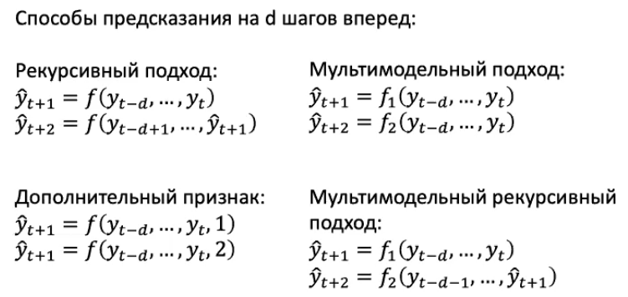
Адаптация классических методов

Slide 14
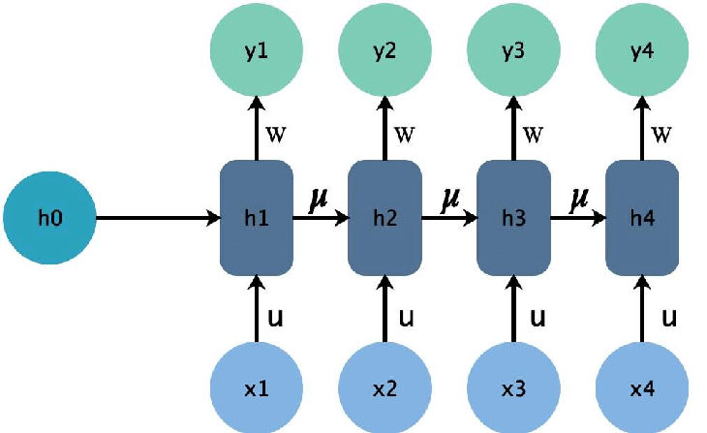
Нейросетевые методы
Плюсы:
Выявление сложных паттернов
Автоматическая обработка трендов/сезонностей
Минусы:
Долго и дорого обучать
Плохо интерпретируются
Склонность к переобучению
Нужно много данных

Slide 15
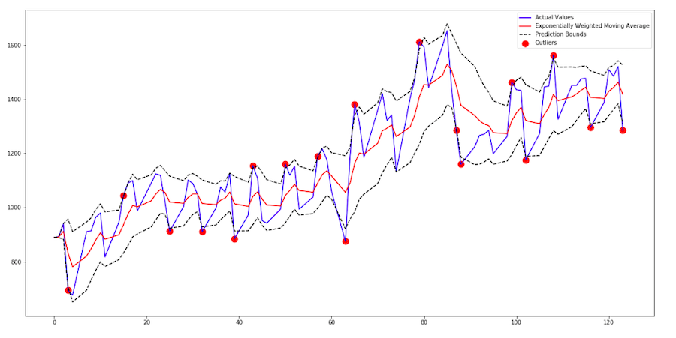

Адаптивные модели краткосрочного прогнозирования
Экспоненциальное скользящее среднее — это тип скользящего среднего, который придает больший вес недавним наблюдениям, что означает, что он может быстрее фиксировать последние тенденции.

Slide 16
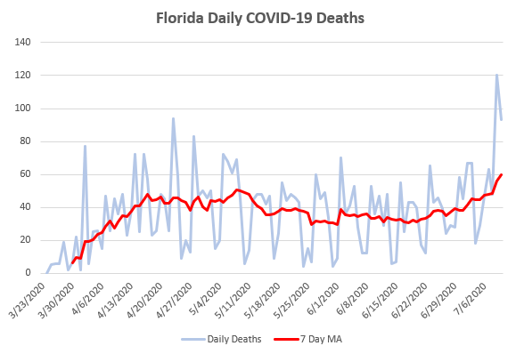
Наивные прогнозы == бейзлайн
Простой метод
Хороший бейзлайн
Можно добавить как признак в модель

Slide 17
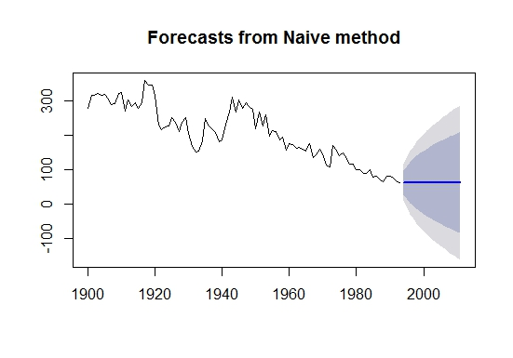
Наивные прогнозы == бейзлайн
Еще более простой метод
Не очень хороший бейзлайн

Slide 18
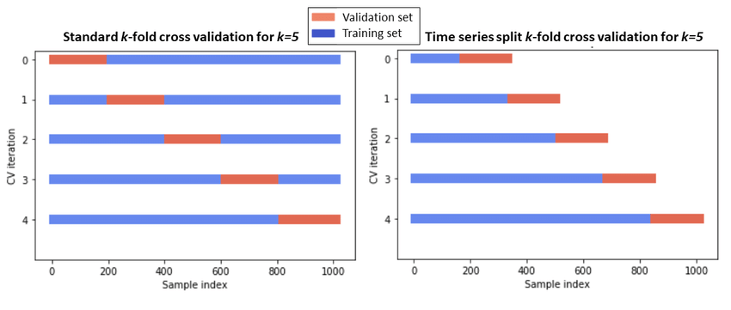
Валидация и тестирование
Главное правило валидации для временных рядов – учимся на прошлом, валидируемся на будущем

Slide 19
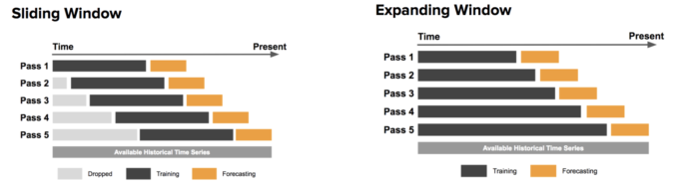
Валидация и тестирование - окно
Разные виды окна кросс-валидации

Slide 20
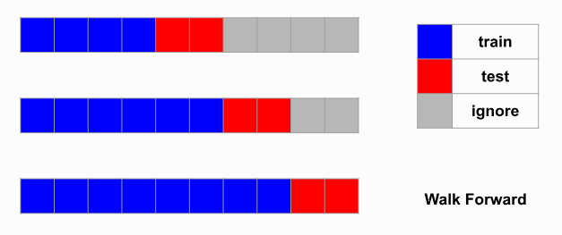
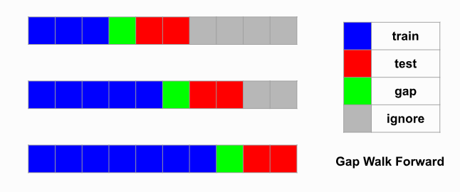
Валидация и тестирование - gap

Slide 21
Подготовка к моделированию
Анализ временных рядов стоит начинать с оценки компонент: трендов, сезонностей, циклов и случайного шума.
Чаще всего полезно привести ВР к стационарному виду, удалив из него тренд и сезонность, и затем применять подходящую модель.
В частности, стационарные временные ряды можно прогнозировать с помощью градиентного бустинга.
Простой способ избавиться от нестационарности – дифференцирование – переход к попарным разницам 𝑦_{𝑡}′ = 𝑦_{𝑡} − 𝑦_{𝑡−1}.

Slide 22
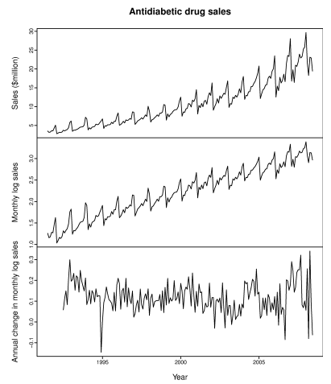
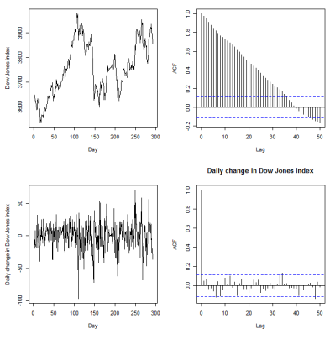
Результаты дифференцирования

Slide 23
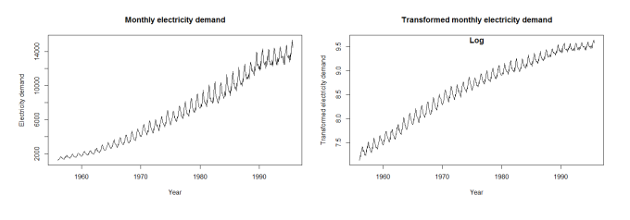
Стабилизация дисперсии
Для рядов с монотонно меняющейся дисперсией можно использовать стабилизирующие преобразования, например, логарифмирование

Slide 24
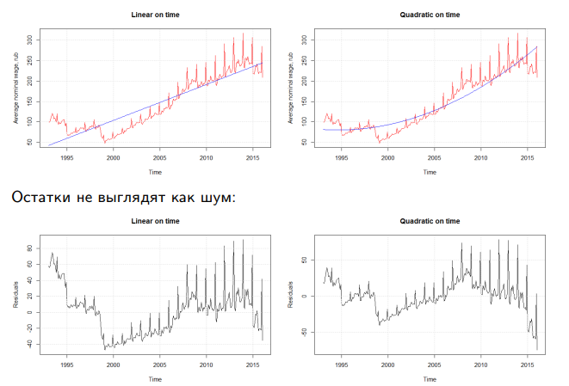
Если обойтись без обработки компонент?

Slide 25
Свойства остатков прогноза
Несмещённость — равенство среднего значения нулю
Стационарность — отсутствие зависимости от времени
Неавтокоррелированность — отсутствие неучтённой зависимости от предыдущих наблюдений
Гомоскедастичность — однородность дисперсии

Slide 26
Feature engineering для временных рядов
Лаги
Скользящие статистики
Взвешенные скользящие статистики
Групповые скользящие статистики
Признаки даты/времени
Тренд/сезонность как признаки
…

